Slide 1
On-Device Training
권철현, 신재하
Changwon National University

Slide 2
Contents
파일 입출력 속도 지연 해결
셔플 기능 추가 – DB
셔플 기능 추가 – 파일 입출력
RAM Disk & tmpfs
tmpfs 생성 및 삭제
tmpfs 성능 실험
Android Rooting
Android tmpfs
Android tmpfs 성능 분석

Slide 3
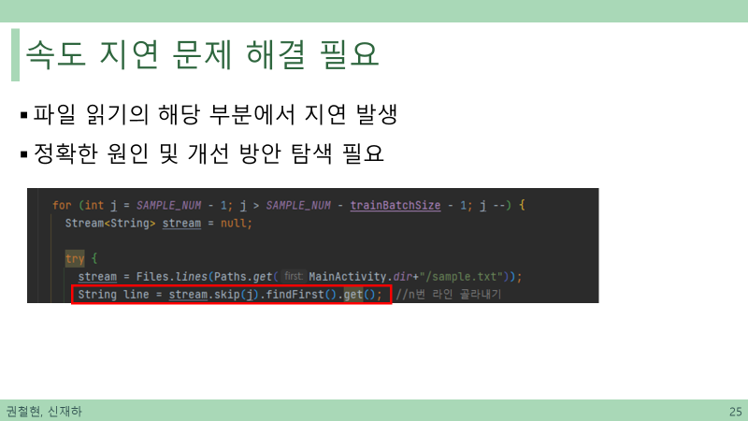
Skip 지연 문제 해결
Stream.skip( )에서 발생한 파일 읽기 지연 문제 해결
readLine( ) 메소드를 통해 중복 없이 한줄씩 파일을 읽어 해결

Slide 4
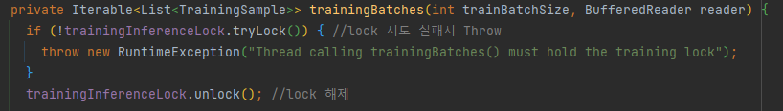
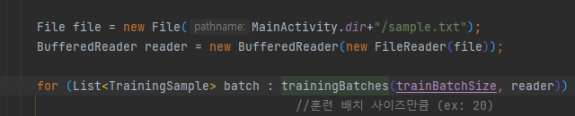
Skip 지연 문제 해결
배치 단위로 학습을 진행할 때 BufferedReader 를 함수 외부에 선언해 파일을 한 번만 읽어 처리하도록 만들어 해결

Slide 5
변경 결과
각 클래스별 샘플 100장을 학습
Skip() 사용시: 약 7분
readLine() 사용시: 약 40초
기존 예제 어플리케이션: 약 0.03초
이전 결과에 비해 속도는 향상되었음.
셔플 기능의 부재

Slide 6
Contents
파일입출력 속도 지연 해결
셔플 기능 추가 – DB
셔플 기능 추가 – 파일 입출력
RAM Disk & tmpfs
tmpfs 생성 및 삭제
tmpfs 성능 실험
Android Rooting
Android tmpfs
Android tmpfs 성능 분석

Slide 7
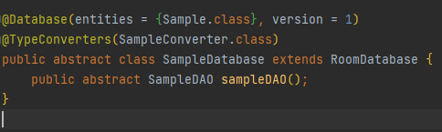
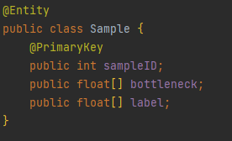
DB를 통한 샘플 저장
파일 입출력으로 샘플을 저장하는 대신 SQLite를 사용하여 샘플을 저장
안드로이드에서 지원하는 Room 라이브러리를 통해 데이터베이스 생성

Slide 8
샘플 셔플링 적용
샘플 수 만큼의 int를 ArrayList에 저장 후 셔플
해당 ArrayList의 순서대로 샘플을 꺼내서 차례로 학습하는 방법 사용
1
2
3
4
5
6
7
8
9
n-1
n
셔플
7
1
8
4
n-1
6
3
2
n
9
5

Slide 9
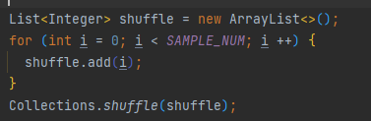
샘플 셔플링 적용
리스트 셔플
ArrayList 에서 샘플을 꺼내서 학습

Slide 10
DB 사용 결과
DB를 사용하여 샘플을 저장하고, 셔플을 적용하여 학습을 진행함
다른 방법들처럼 각 클래스별 100장의 샘플로 학습 진행
개선한 파일 입출력 방식: 약 40초 가량 소요 (셔플 X)
DB를 사용하는 방식: 약 1분 50초 가량 소요 (셔플 O)
기존의 어플리케이션: 약 0.3초 가량 소요 (셔플 O)
속도 문제 존재

Slide 11
Contents
파일입출력 속도 지연 해결
셔플 기능 추가 – DB
셔플 기능 추가 – 파일 입출력
RAM Disk & tmpfs
tmpfs 생성 및 삭제
tmpfs 성능 실험
Android Rooting
Android tmpfs
Android tmpfs 성능 분석

Slide 12
파일 입출력 방식 변경
Java의 RandomAccessFile 클래스를 사용하여 다음과 같이 저장
데이터의 크기가 샘플별로 다르기 때문에 충분한 사이즈 400,000을 측정하였음
File
0
399,999
Data
공백
400,000
799,999
Data
공백
800,000
1199,999
Data
공백
400,000 *(n – 1)
(400,000*n) - 1
Data
공백

Slide 13
파일 입출력 방식 변경
DB에서와 같이 샘플 수 만큼의 int를 ArrayList에 저장 후 셔플
해당 ArrayList의 순서대로 샘플을 꺼내서 차례로 학습하는 방법 사용
1
2
3
4
5
6
7
8
9
n-1
n
셔플
7
1
8
4
n-1
6
3
2
n
9
5

Slide 14
파일 입출력 방식 변경
File
1. RandomAccessFile.seek(n*400000)
0
399,999
Data
공백
포인터
400,000
799,999
2. RandomAccessFile.read(byte[400000])
Data
공백
800,000
1199,999
데이터 읽기
Data
공백
400,000
799,999
Data
공백
400,000 *(n – 1)
(400,000*n) - 1
Data
공백
3. Data = String(byte[400000]).trim
Data

Slide 15
파일 입출력 셔플 사용 결과
파일 입출력에 셔플을 적용하여 학습을 진행함
다른 방법들처럼 각 클래스별 100장의 샘플로 학습 진행
DB를 사용하는 방식: 약 1분 50초 가량 소요 (셔플 O)
기존의 어플리케이션: 약 0.3초 가량 소요 (셔플 O)
셔플 포함 파일 입출력 방식: 약 50초 가량 소요(셔플 O)
소스코드 레벨에서의 최선의 개선이라고 판단

Slide 16
Contents
파일입출력 속도 지연 해결
셔플 기능 추가 – DB
셔플 기능 추가 – 파일 입출력
RAM Disk & tmpfs
tmpfs 생성 및 삭제
tmpfs 성능 실험
Android Rooting
Android tmpfs
Android tmpfs 성능 분석

Slide 17
RAM Disk
램 디스크(RAM Disk), 램 드라이브(RAM Drive)는 디스크가 아닌 램(DRAM, 플래시 등)을 이용하여 디스크 드라이브를 구현하는 방식으로 하드웨어 방식과 소프트웨어 방식이 존재
하드웨어 방식: 휘발성의 솔리스 스테이트 드라이브
소프트웨어 방식: 램을 보조기억 장치로 활용하는 소프트웨어를 줄인 말
기존의 기계적 방식의 디스크 드라이브에 비해 접근시간이 매우 짧음

Slide 18
RAM Disk
RAM Disk는 메모리를 기반으로 사용하기 때문에 SSD 또는 HDD와 비교해서 상대적으로 빠름
RAM은 휘발성 메모리이기 때문에 이를 기반으로 한 RAM Disk또한 전원이 꺼지면 모든 데이터가 삭제됨
이러한 문제에도 속도 측면에서 보조 기억장치와 크게 차이 나기 때문에 성능이 중요한 환경에서 사용됨

Slide 19
ramfs vs tmpfs
리눅스를 기반으로 램 디스크를 구성하는 유형은 두가지로 나뉨
ramfs – 오래된 파일시스템 유형, 사이즈를 지정하여 할당하기 어려움(최대 용량 초과하면 다운)
최근들어 대부분 tmpfs로 대체되어지고 있음, swap 디스크 사용 X
tmpfs(Temp File Storage) - ramfs와 달리 RAM Disk를 마운트 할 때에 디스크 크기를 지정할 수 있음. 지정된 크기를 초과하게 되면 ‘disk full’에러를 발생시킴, swap 디스크 사용 O
RAM

Slide 20
ramfs vs tmpfs
최대
RAM 용량
초기
ramfs 용량
설정한
tmpfs 용량
ramfs
tmpfs

Slide 21
ramfs vs tmpfs
할당한 공간 만큼 메모리 사용했을 때
ramfs
tmpfs

Slide 22
ramfs vs tmpfs
할당한 공간 만큼 메모리 사용했을 때
동적으로 공간 할당
No space left on device
Mount 할때 설정한 용량 초과 허용 x
ramfs
tmpfs

Slide 23
ramfs vs tmpfs
할당한 공간 만큼 메모리 사용했을 때
No space left on device
ramfs
tmpfs

Slide 24
ramfs vs tmpfs
할당한 공간 만큼 메모리 사용했을 때
동적으로 공간 할당
No space left on device
ramfs
tmpfs

Slide 25
ramfs vs tmpfs
할당한 공간 만큼 메모리 사용했을 때
No space left on device
ramfs
tmpfs

Slide 26
ramfs vs tmpfs
할당한 공간 만큼 메모리 사용했을 때
동적으로 공간 할당
No space left on device
ramfs
tmpfs

Slide 27
ramfs vs tmpfs
최대 RAM 용량보다 초과 할 경우 시스템 중단
시스템 중단
No space left on device
ramfs
tmpfs

Slide 28
ramfs vs tmpfs
따라서 tmpfs는 작업이 용량이 넘지 않도록 신경 쓰지 않아도 된다.
시스템 중단
No space left on device
ramfs
tmpfs

Slide 29
Contents
파일입출력 속도 지연 해결
셔플 기능 추가 – DB
셔플 기능 추가 – 파일 입출력
RAM Disk & tmpfs
tmpfs 생성 및 삭제
tmpfs 성능 실험
Android Rooting
Android tmpfs
Android tmpfs 성능 분석

Slide 30
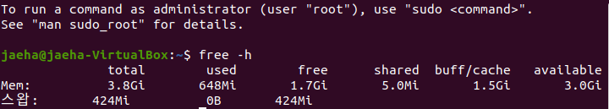
리눅스 tmpfs 생성
가용 램 용량 확인
$ free -h

Slide 31
리눅스 tmpfs 생성
마운트 지점 생성
$ sudo mkdir /mnt/ramdisk

Slide 32
리눅스 tmpfs 생성
마운트
[TYPE]: 어떠한 유형을 사용할지 선택 (ramfs 또는 tmpfs)
[SIZE]: 파일 시스템의 크기
[FSTYPE]: tmpfs를 사용할 유형 (ramfs 또는 tmpfs 또는 ext4)
[MOUNTPOINT]: 마운트 할 위치
$ sudo mount –t [TYPE] –o size=[SIZE][FSTYPE][MOUNTPOINT]

Slide 33
리눅스 tmpfs 생성
마운트
생성했던 /mnt/ramdisk 경로에 tmpfs 유형의 1GB용량의 ramdisk 마운트
$ sudo mount –t tmpfs –o size=1G tmpfs /mnt/ramdisk

Slide 34
리눅스 tmpfs 생성
fstab 설정
/etc/fstab: 리눅스 부팅시 마운트정보를 저장하여 파일 안에 있는 구성값으로 자동으로 적용
[파일시스템 장치] [마운트포인트] [파일시스템 종류] [옵션] [덤프] [파일체크옵션] 으로 구성
$ sudo nano /etc/fstab

Slide 35
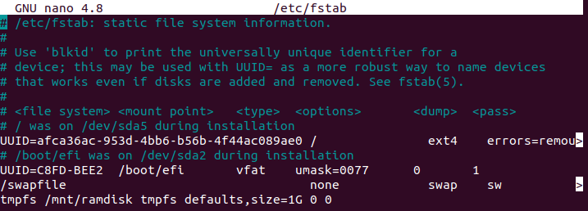
리눅스 tmpfs 생성
fstab 설정
tmpfs /mnt/ramdisk tmpfs defaults,size=1G 0 0

Slide 36
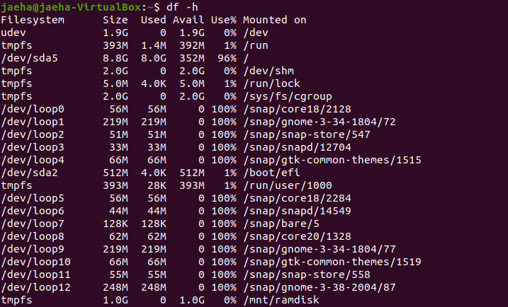
리눅스 tmpfs 생성
마운트 확인
$ df -h

Slide 37
리눅스 tmpfs 삭제
tmpfs 언마운트(삭제) – tmpfs내용 삭제
$ sudo rm –rf /mnt/ramdisk/*

Slide 38
리눅스 tmpfs 삭제
tmpfs 언마운트(삭제) – 언마운트
$ sudo umount /mnt/ramdisk

Slide 39
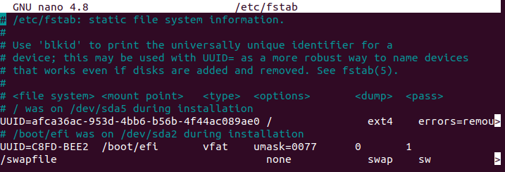
리눅스 tmpfs 삭제
tmpfs 언마운트(삭제) – /etc/fstab에 추가한 내용 삭제
$ sudo nano /etc/fstab

Slide 40
리눅스 tmpfs 삭제
tmpfs 언마운트(삭제) – 마운트 지점 삭제
$ sudo rmdir /mnt/ramdisk

Slide 41
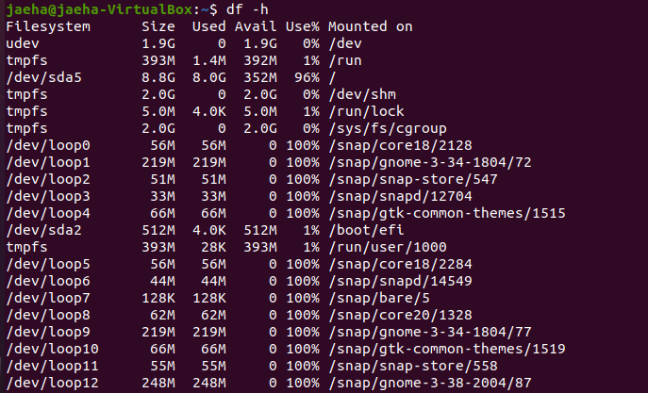
리눅스 tmpfs 삭제
삭제 확인
$ df -h

Slide 42
Contents
파일입출력 속도 지연 해결
셔플 기능 추가 – DB
셔플 기능 추가 – 파일 입출력
RAM Disk & tmpfs
tmpfs 생성 및 삭제
tmpfs 성능 실험
Android Rooting
Android tmpfs
Android tmpfs 성능 분석

Slide 43
tmpfs 성능 실험
FIO 벤치마크를 활용하여 성능 분석
FIO: 디스크의 읽기, 쓰기 성능 측정 프로그램
3분동안 4KB 랜덤 읽기/쓰기(randread, randwrite)를 반복하여 성능을 IOPS단위로 측정
사용 옵션 | 값
rw (테스트(I/O) 종류) | randread, randwrite
bs (테스트 블락 크기) | 4k
size (생성되는 총 파일 크기) | 1GB
numjobs (생성되는 파일 수) | 1
runtime (테스트 진행시간) | 180s
fsync (flush 유무) | 1

Slide 44
tmpfs 성능 실험 결과
총 3회의 Test 진행
randwrite: tmpfs가 약 825배 빠른 성능
randread: tmpfs가 약 100배 빠른 성능
randwrite | ssd | tmpfs
Test 01 | 1.071k | 888k
Test 02 | 1.068k | 873k
Test 03 | 1.086k | 900k
Avg | 1.075k | 887k
randread | ssd | tmpfs
Test 01 | 15.2k | 1,501k
Test 02 | 15.3k | 1,492k
Test 03 | 14.6k | 1,485k
Avg | 15.0k | 1,493k

Slide 45
tmpfs 성능 실험 결과 그래프
해당 실험 결과를 그래프로 나타낸 모습
ssd 대비 tmpfs가 성능이 우수한 것을 확인
단위: IOPS
단위: IOPS

Slide 46
Contents
파일입출력 속도 지연 해결
셔플 기능 추가 – DB
셔플 기능 추가 – 파일 입출력
RAM Disk & tmpfs
tmpfs 생성 및 삭제
tmpfs 성능 실험
Android Rooting
Android tmpfs
Android tmpfs 성능 분석

Slide 47
Android Rooting
Rooting(이하 루팅)
안드로이드 OS 에서 최상위 권한(root 권한)을 얻는 것
이로 인해 기기의 생산자가 걸어 둔 제약을 해제할 수 있음
실험에 사용하는 장치
모델: Pixel 6 Pro
CPU: Octa-core(Cortex-x1 * 2, Cortex-A76 *2, Cortex-A55 * 4)
GPU: Mali-G78 MP20
RAM: 12 GB
Storage: 128 GB

Slide 48
ADB Install
ADB
Android Debug Bridge(adb)는 기기와 통신하는 Command-line 도구
앱의 설치 및 디버깅 등을 진행할 수 있음
Fastboot
안드로이드 기기의 플래시 메모리에 직접 데이터를 쓰거나 진단할 수 있는 엔지니어링 프로토콜
ADB 및 fastboot설치
데스크톱에서 다음과 같은 명령 실행
$ sudo apt-get install adb
$ sudo apt-get install fastboot

Slide 49
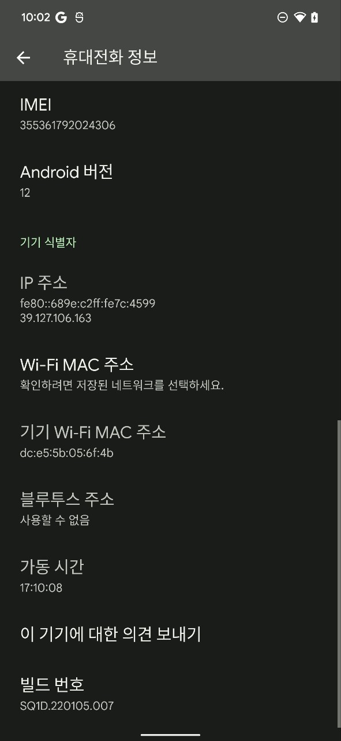
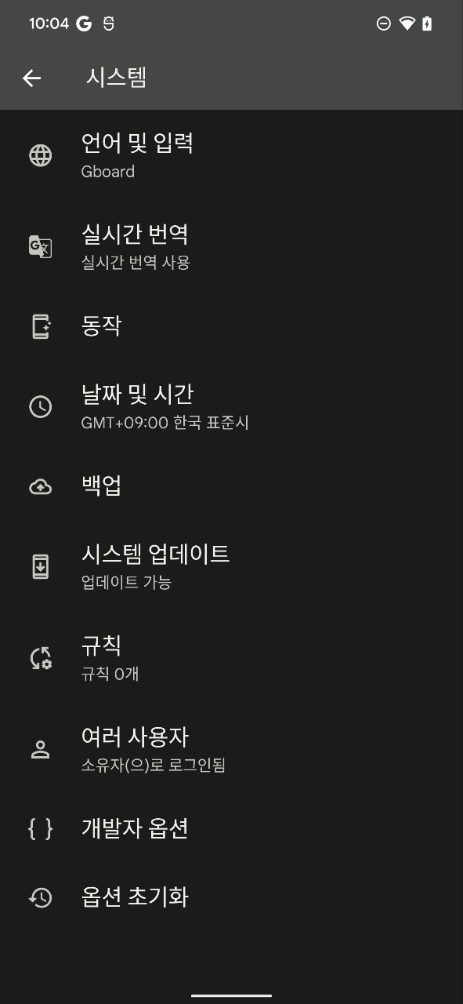
Developer Options
개발자 옵션 켜기
1. 설정 -> 휴대전화 정보 -> 빌드 번호 연속으로 클릭
2. 설정 -> 시스템 -> 개발자 옵션 메뉴 생성됨
2.
1.

Slide 50
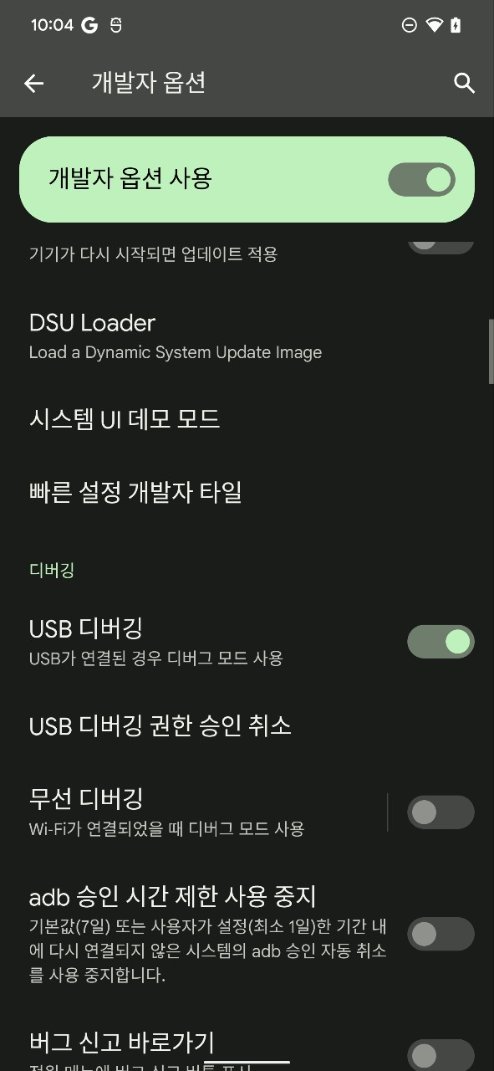
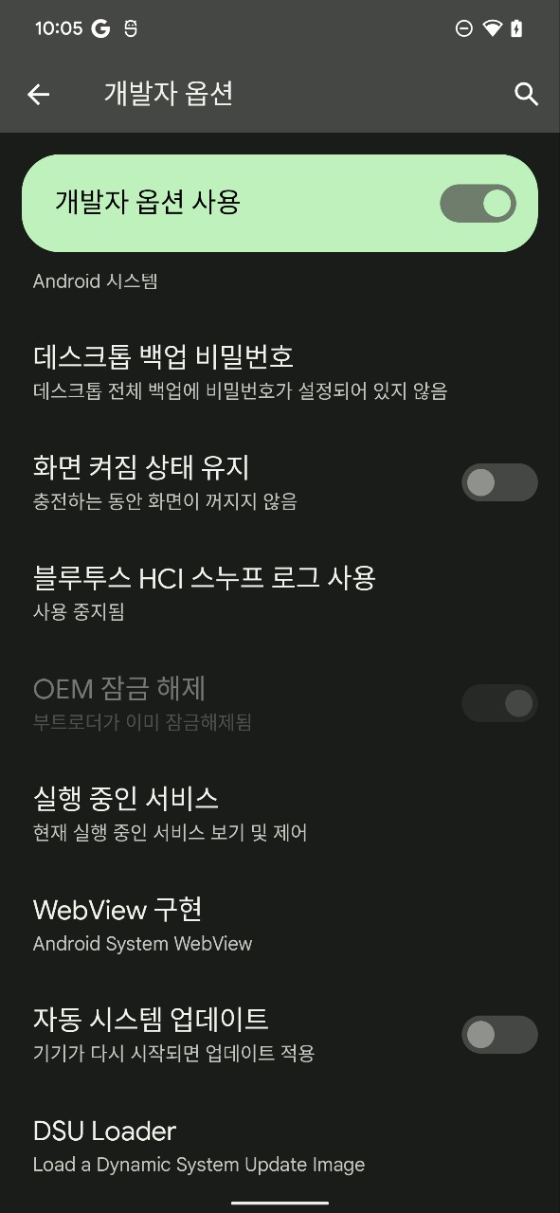
USB Debugging & OEM Unlocking
USB 디버깅 켜기
설정 -> 시스템 -> 개발자 옵션 -> USB 디버깅 켜기
OEM 잠금 해제
설정 -> 시스템 -> 개발자 옵션 -> OEM 잠금 해제 켜기
해당 사진은 이미 루팅 된 상태라 옵션이 잠겨있음

Slide 51
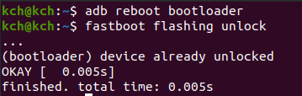
Unlock Bootloader
Bootloader
부팅을 담당하는 프로그램
루팅을 위해 초기화 해야함
데스크톱에 모바일 기기를 연결 후 다음 명령어 실행
$ adb reboot bootloader
$ fastboot flashing unlock

Slide 52
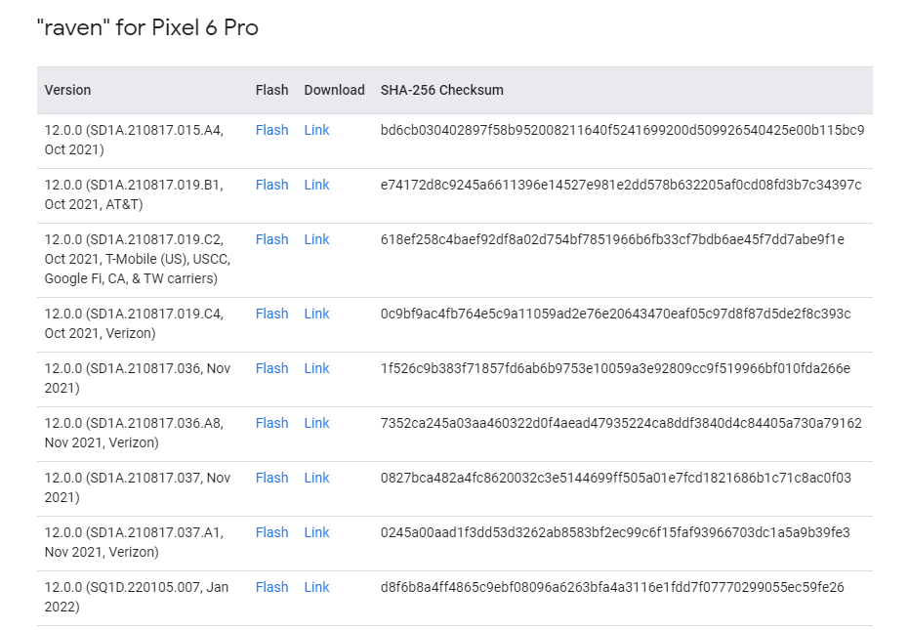

Install Stock Firmware
Stock Firmware
제조업체가 특정 장치를 위해 설계한 공식 소프트웨어
Pixel 6 Pro를 위한 펌웨어를 설치, https://developers.google.com/android/images#raven
설정 -> 휴대전화 정보 -> 빌드 번호에서 버전을 확인 후 설치

Slide 53
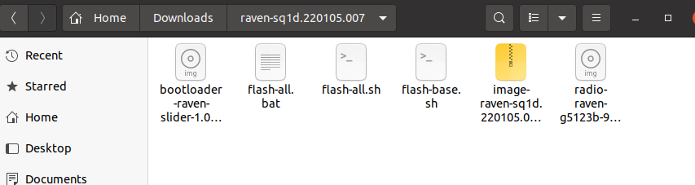
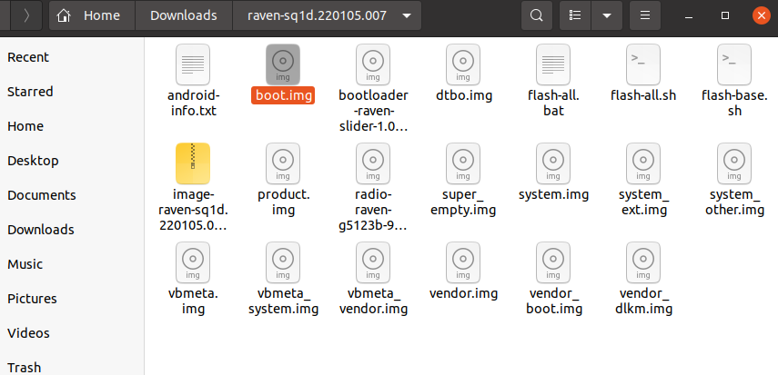
Install Stock Firmware
Extract
다운로드가 완료되면 압축을 해제한다.
한번 더 압축을 해제한 뒤 boot.img 파일을 찾는다.

Slide 54
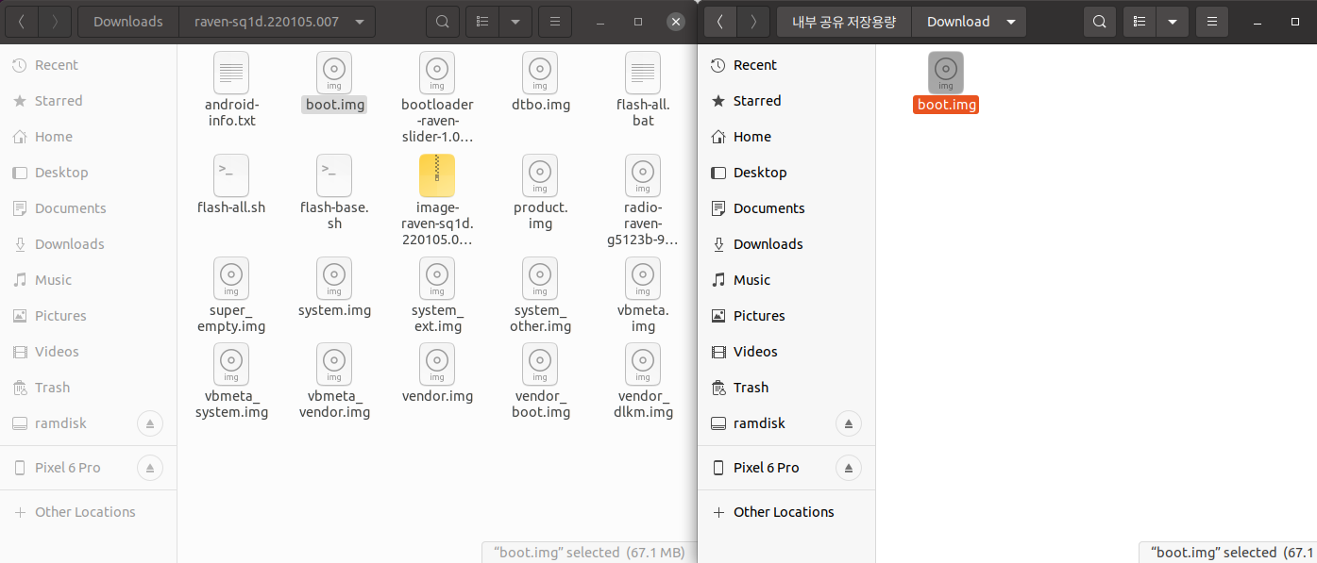
Install Stock Firmware
Transfer to Device
boot.img 파일을 장치 내부 저장소의 Download 파일로 이동한다.

Slide 55
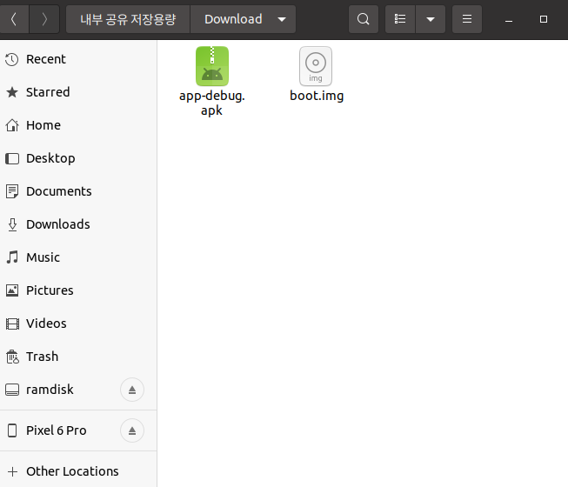
Patch boot.img
Install Magisk Canary App version 23016
https://github.com/topjohnwu/magisk-files/raw/b368d20076a30879ccd289b8a4766ba3b88da547/app-debug.apk
위 주소에서 apk 파일을 다운로드 받고, 장치 내부 저장소의 Download 파일로 이동한다.

Slide 56
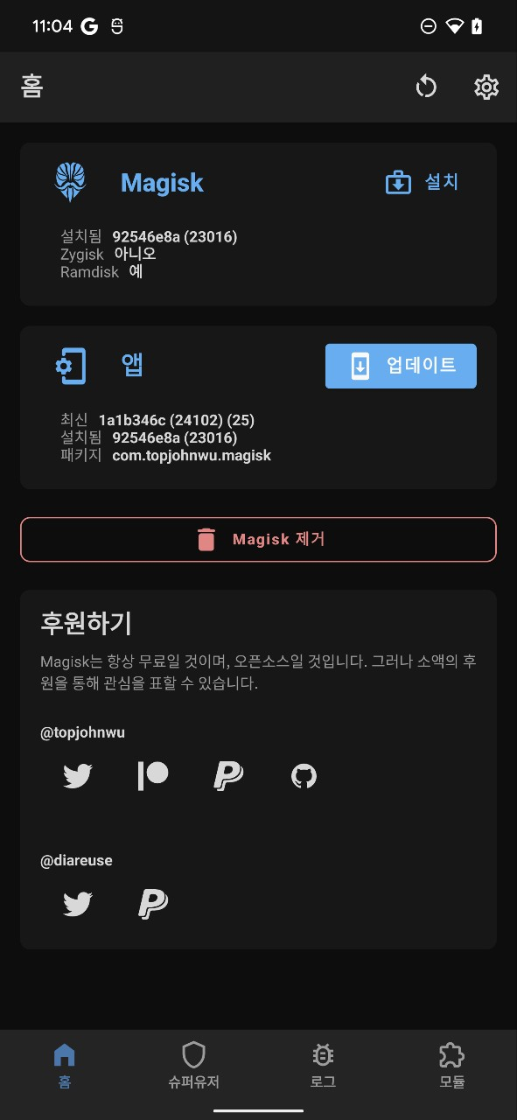
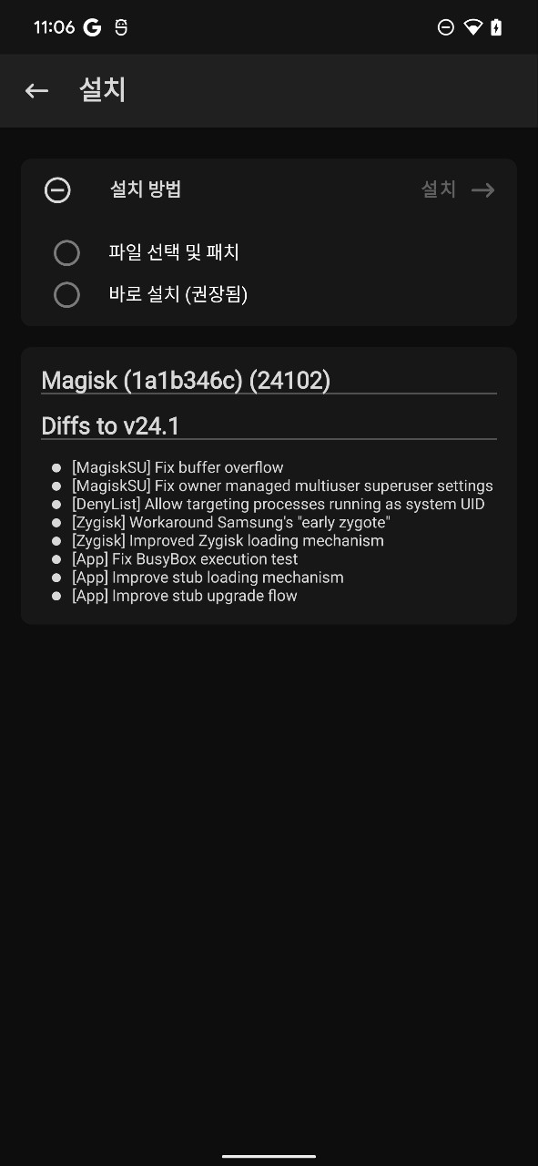
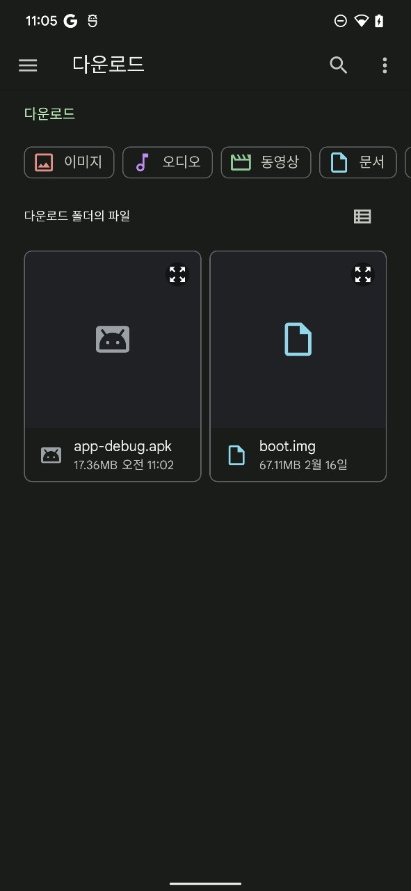
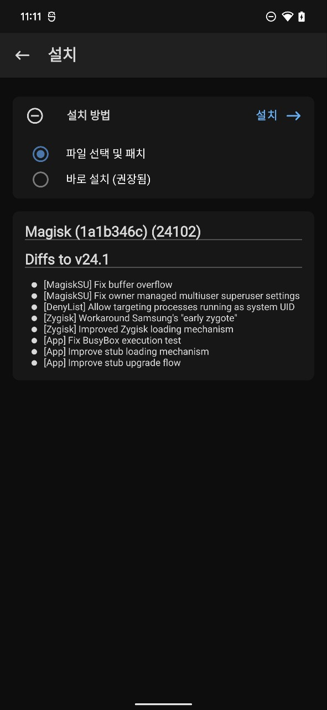
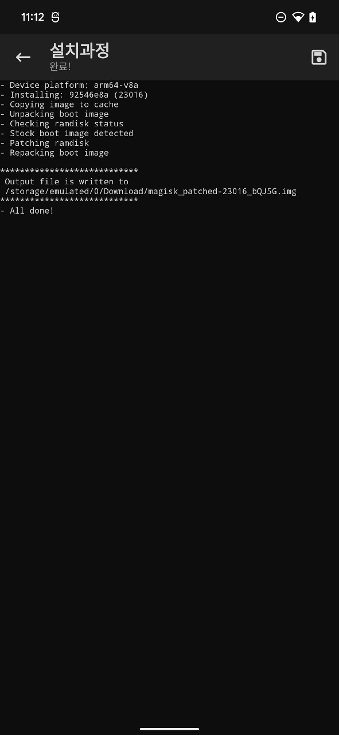
Patch boot.img
Install application
모바일 장치에서 Files -> 다운로드 -> app-debug.apk 실행
Patch boot.img
Magisk 를 실행 -> 설치 -> 파일 선택 및 패치 -> boot.img -> 설치

Slide 57
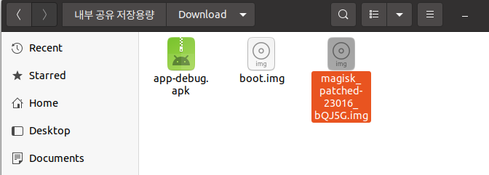
Patch boot.img
Copy patched img
다운로드 폴더에 magisk_patched-23016_bQJ5G.img 파일이 생성됨
해당 파일을 platform-tools 폴더로 이동
$ cp magisk_patched-23016_bQJ5G.img /usr/lib/android-sdk/platform-tools/

Slide 58

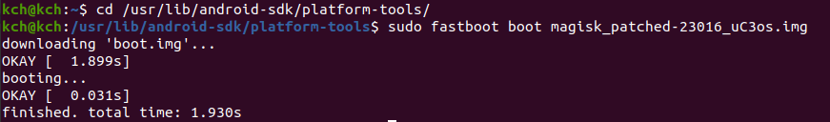
Boot with Patched img
Fastboot mode
adb를 통해 fastboot 모드로 변경하기 위해 다음과 같은 코드 입력
이전에 patched 된 이미지 파일을 저장한 장소로 이동
$ adb reboot bootloader
$ fastboot devices
$ cd /usr/lib/android-sdk/platform-tools/

Slide 59
Boot with Patched img
Boot
패치된 이미지를 통해 장치 부팅
해당 과정이 끝나면 루팅이 완료된 상태로 부팅됨
$ sudo fastboot boot magisk_patched-23016_uC3os.img

Slide 60
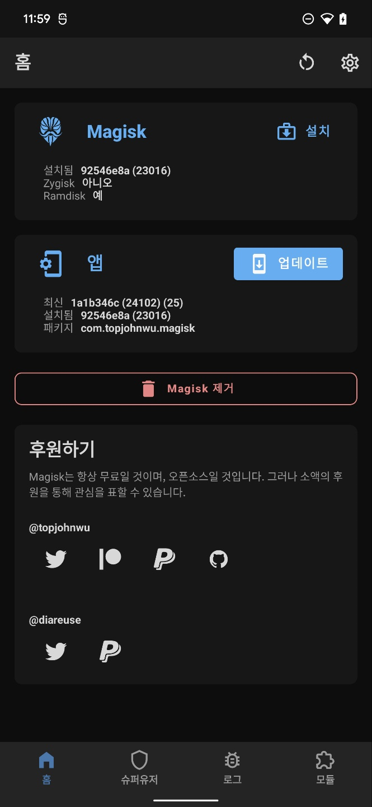
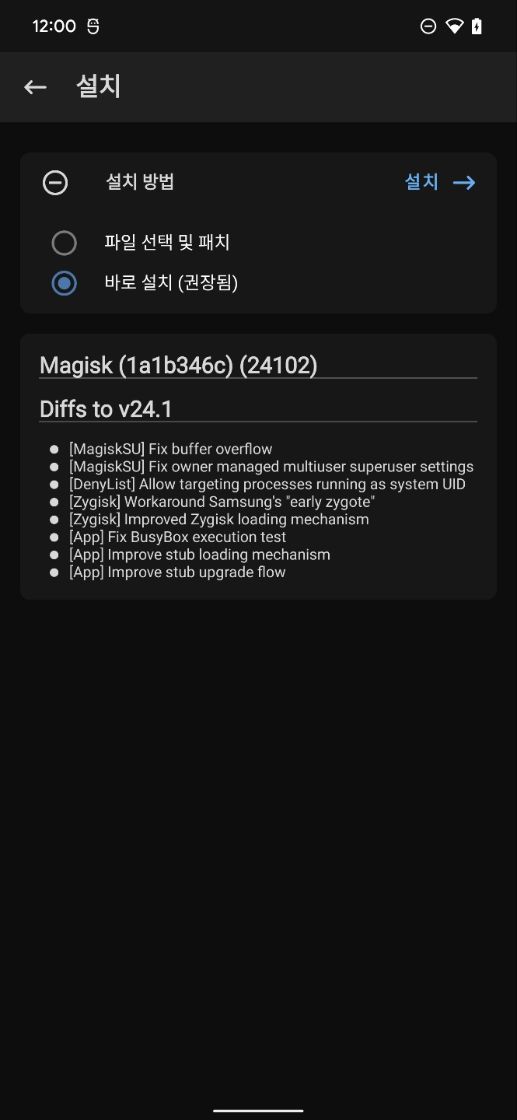
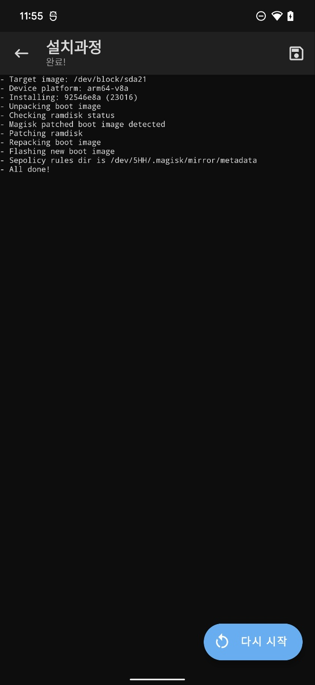
Permanent Root
루팅 유지
루팅 상태를 영구적으로 유지하기 위해 다음과 같은 과정 실행
Magisk -> 설치 -> 바로 설치 -> 설치 -> 다시 시작

Slide 61
Contents
파일입출력 속도 지연 해결
셔플 기능 추가 – DB
셔플 기능 추가 – 파일 입출력
RAM Disk & tmpfs
tmpfs 생성 및 삭제
tmpfs 성능 실험
Android Rooting
Android tmpfs
Android tmpfs 성능 분석

Slide 62

Android tmpfs
tmpfs
안드로이드는 Linux 기반
이전에 Linux에서 tmpfs 를 생성한 것과 같이 tmpfs를 생성 가능
adb를 통해 tmpfs 생성
장치를 연결한 후, 데스크톱에서 adb를 통해 모바일 장치로 접속
$ adb shell

Slide 63

Android tmpfs
su
루팅을 통해 획득한 root 권한을 사용하기 위해 ‘su’ 입력
tmpfs를 생성할 경로로 이동
공유 폴더로 이동
$ su
# cd /sdcard/Androd/media/

Slide 64

Android tmpfs
폴더 생성
tmpfs로 설정할 폴더 생성
tmpfs 마운트
생성한 폴더를 tmpfs로 설정
# mkdir tmpfs
# mount –t tmpfs –o size=5G tmpfs /sdcard/Android/media/tmpfs/

Slide 65
Android tmpfs
tmpfs 마운트 확인
정상적으로 마운트 성공을 확인
fstab
안드로이드에는 /etc/fstab 이 존재하지 않음
영구적인 tmpfs 보존 방법 탐색중
# df -h

Slide 66
Contents
파일입출력 속도 지연 해결
셔플 기능 추가 – DB
셔플 기능 추가 – 파일 입출력
RAM Disk & tmpfs
tmpfs 생성 및 삭제
tmpfs 성능 실험
Android Rooting
Android tmpfs
Android tmpfs 성능 분석

Slide 67

Android tmpfs 성능 분석
셔플을 구현한 파일 입출력 방식
셔플을 구현한 파일 입출력방식에서 파일의 위치를 tmpfs로 수정하여 실험
tmpfs 파일에 대한 접근 권한 이슈 발생
adb에서 setenforce 0 을 입력해 문제 해결
# setenforce 0

Slide 68
Android tmpfs 성능 분석
성능 분석
각 클래스별 100개씩, 총 400개의 샘플을 학습하는 시간 분석
3번씩 수행
학습 시간 | ssd | tmpfs
Test 01 | 1분 3초 | 1분 6초
Test 02 | 1분 2초 | 1분 0초
Test 03 | 0분 59초 | 1분 7초
Avg | 1분 1초 | 1분 4초

Slide 69
Android tmpfs 성능 분석
실험 결과
속도에서 큰 차이 없음
오히려 tmpfs를 사용하지 않는 쪽이 근소하게 빠름
소스코드 개선
FIO 벤치마크에서 tmpfs가 우수한 성능을 보이기 때문에 소스코드의 결함으로 판단
리눅스에서 tmpfs 일 때와 아닐 때 성능 차이를 보이는 java 소스코드를 생성 후 android에서 실험 예정

Slide 70
Q n A
감사합니다.

